Slide 1
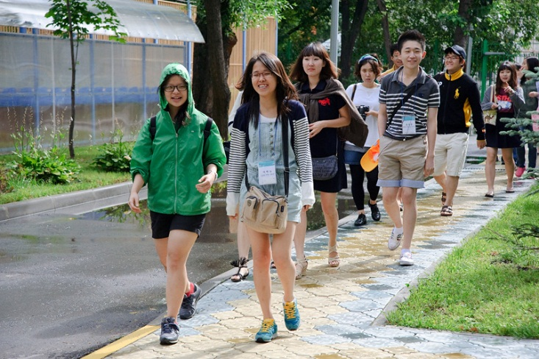
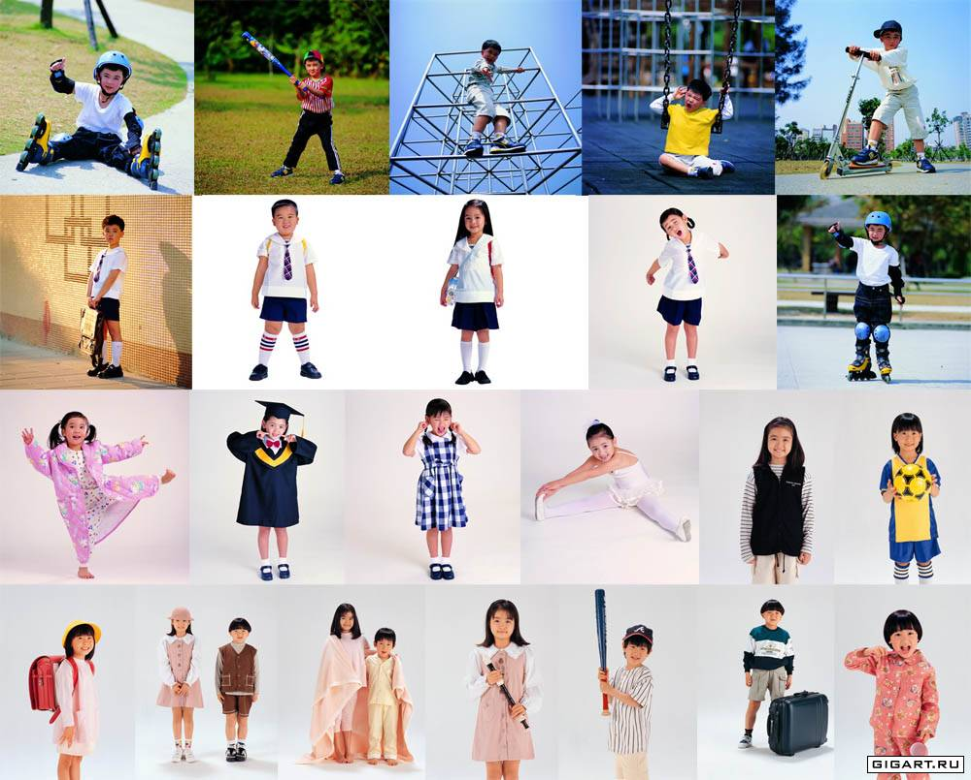
Омск «Молодой»

Slide 2
О достопримечательностях и культурном наследии города можно прочитать на любом сайте… Мы хотим показать вам другой Омск…

Slide 3
В нашей презентации речь пойдёт о 18% населения нашей страны (данные 2005 года), о возрастной группе от 14 до 35 лет, о тех кому строить будущее. И от того, какими мы будем, зависит это самое будущее!!!

Slide 4
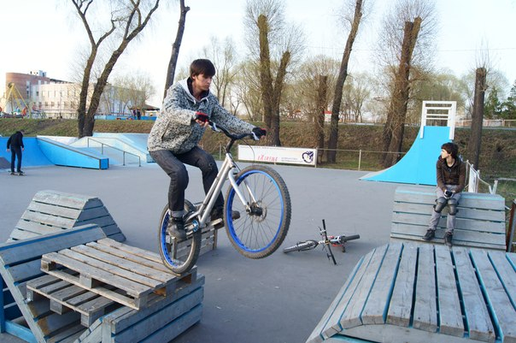
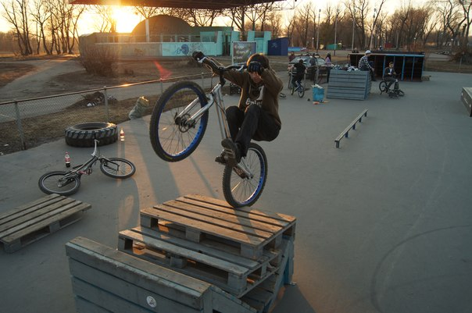
«МИР держится на МОЛОДЫХ»! Какая она молодёжь нашего города? Энергичная…

Slide 5
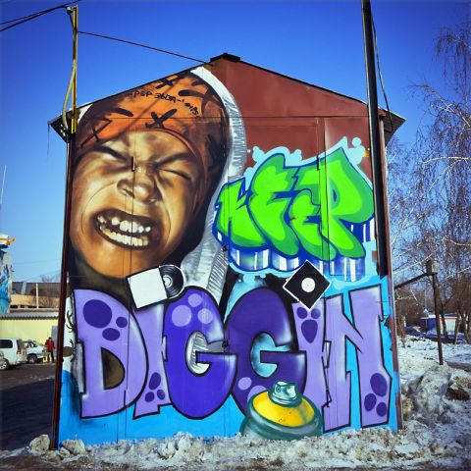
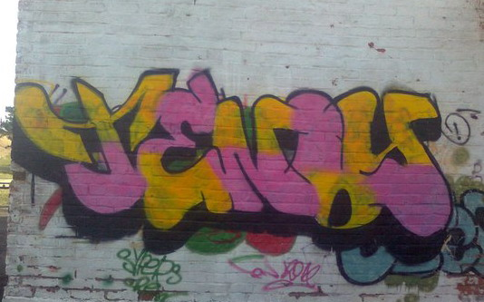
Творческая… Самовыражение имеет разные формы… Мы выбираем такую…
Конкурс граффити «Мой город Омск»

Slide 6
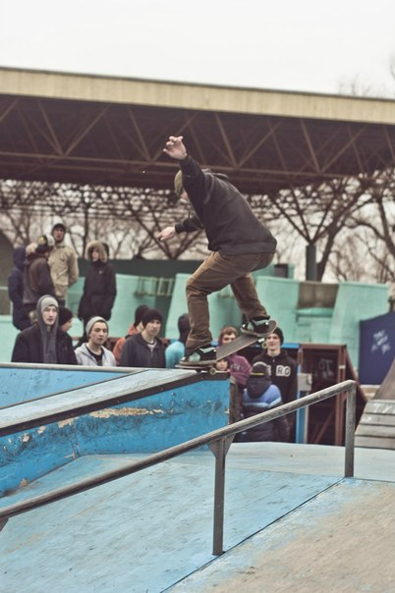
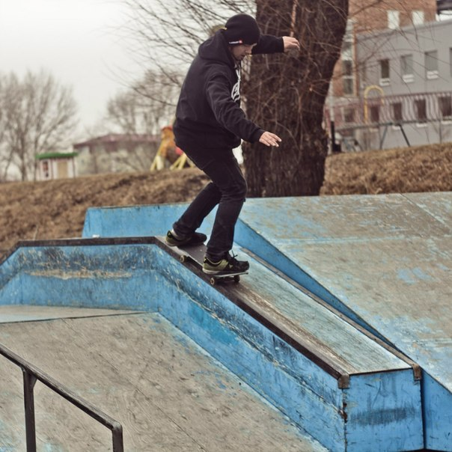
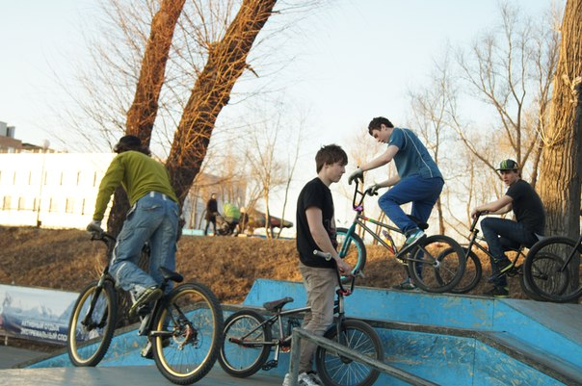
Ищущая, рискованная … Мы всегда ищем что – то новое и уважаем риск… Но помним о здоровье, самосохранении… ВЕДЬ МЫ ВАШЕ БУДУЩЕЕ!

Slide 7
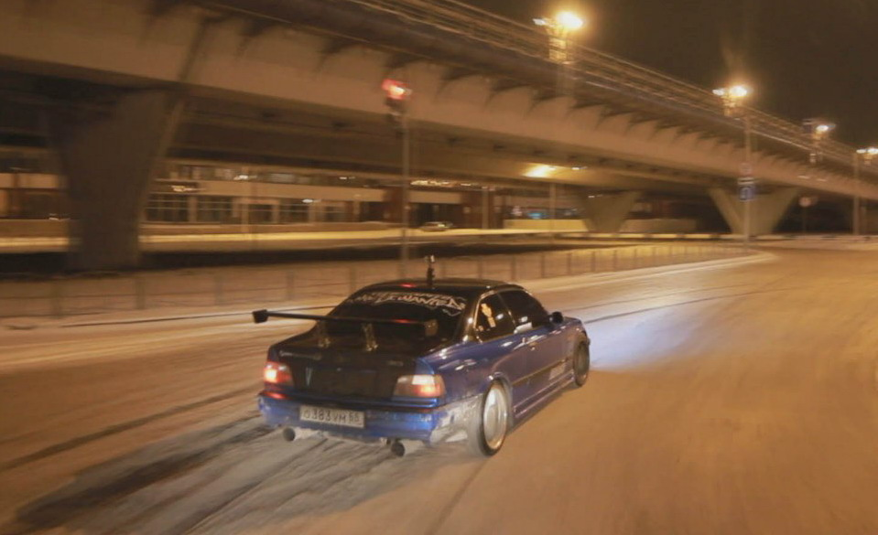
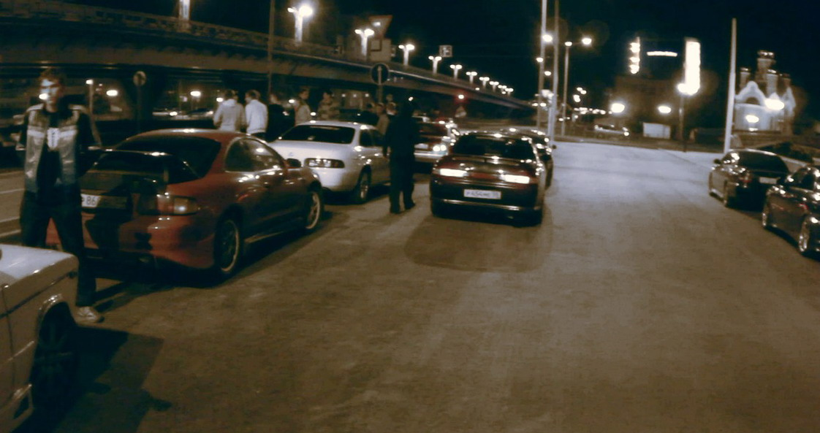
Девушкам фигурное катание, мужчинам дрифт… И наши парни делают это профессионально!!!!

Slide 8
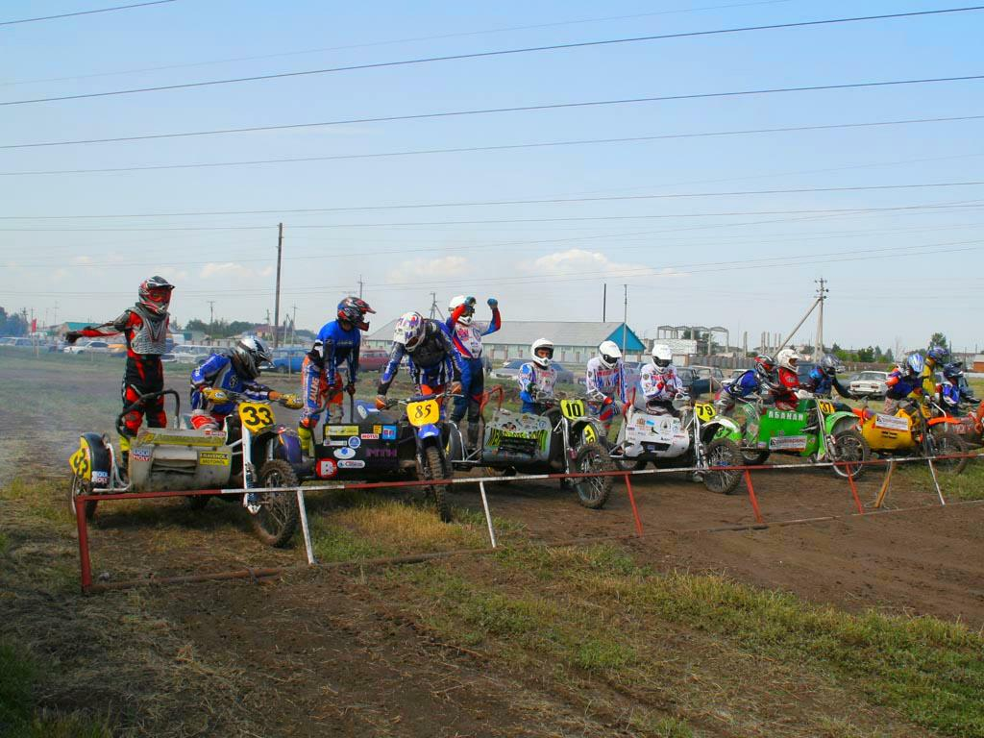
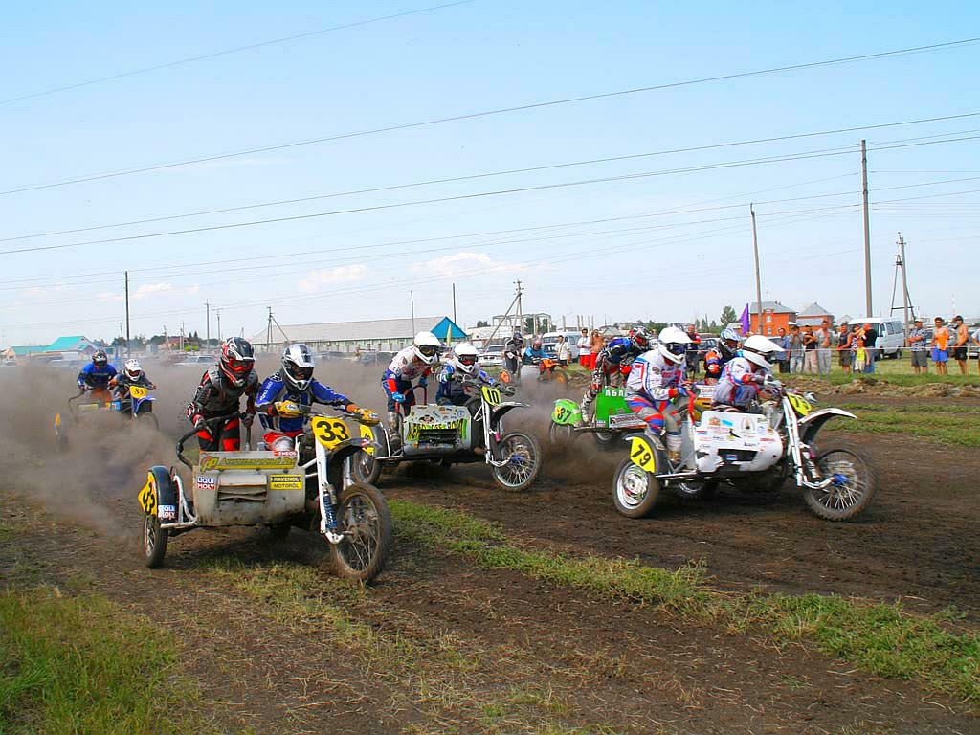
Если уж мы за что – то берёмся, то делаем это так, чтобы нами гордились!! Нет равных нашим мотокросс менам!!

Slide 9
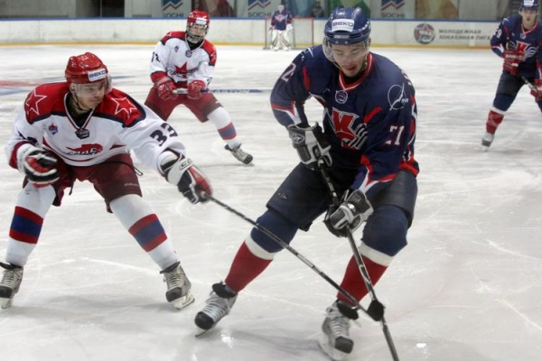
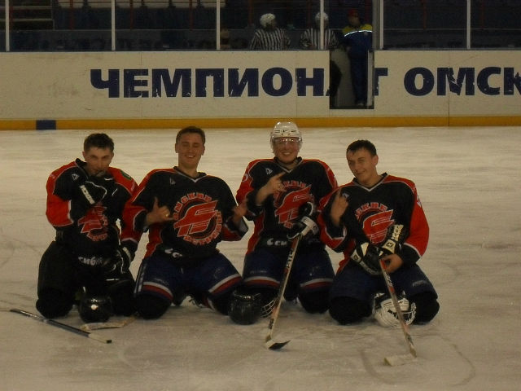
Ещё больше мы гордимся достижениями наших спортсменов-хоккеистов!! АВАНГАРД - ЧЕМПИОН!!! Нам есть на кого равняться…
Юношеская сборная омской области «Омские ястребы»
Сборная Называевского муниципального района Омской области

Slide 10
Ежегодно наши парни не стыдятся отдать долг Родине и идут служить в армию. Этого не нужно стыдиться, этим нужно гордиться!!!

Slide 11
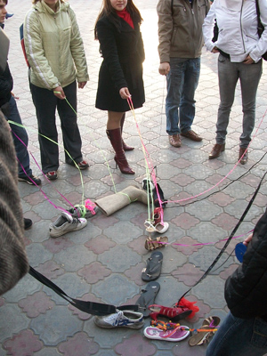
Пусть иногда мы вам кажемся странными, но главное, чтобы мы оставались чисты в помыслах и поступках своих!!!
Флэш-моб «free hug»
Флэш – моб «обувной переполох»

Slide 12
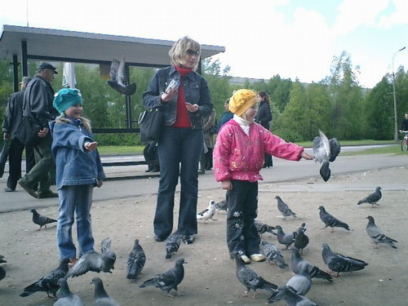
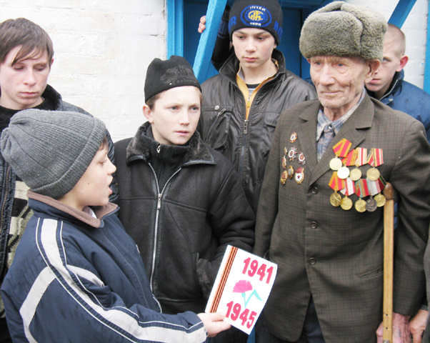
Верьте нам, и мы оправдаем ваши надежды!!

